Slide 1

尚观
商品推荐实战
作者：李老师

Slide 2
目录
需求分析
系统架构设计
数据流程设计
各个服务准备
编码过程

Slide 3
背景介绍
在信息数据爆炸的今天，如何从信息海洋中实时，并且可视化的方式呈现汇总整体数据，通过整体数据去估计人群特征，变得越来越得人心。本例来模拟天猫双十一数据实时直播，为大家揭开大数据可视化的内幕。

Slide 4
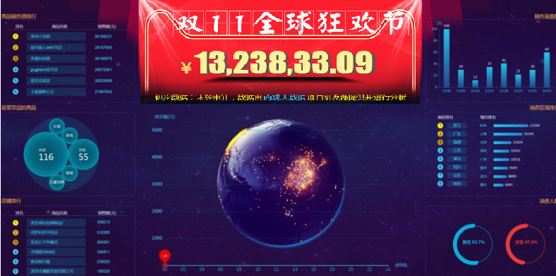
需求分析

Slide 5
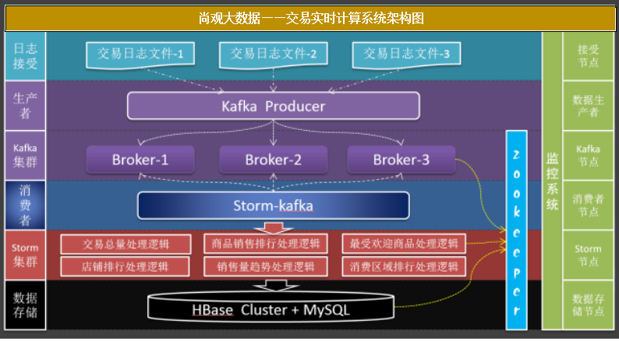
系统架构设计

Slide 6
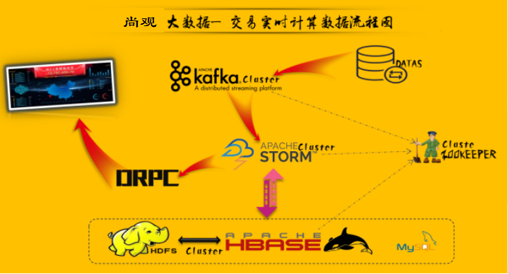
实施计算数据流程

Slide 7
服务列表
节点服务名 | ip地址 | 服务
w1 | 47.92.241.254 | zookeeper hdfs hbase
w2 | 47.92.100.100 | zookeeper hdfs kafka
w3 | 39.98.160.206 | zookeeper hdfs kafka mysql
w4 | 39.98.84.23 | storm hdfs kafka drpc
w5 | 39.98.163.73 | storm hdfs hbase
w6 | 39.98.166.52 | storm hdfs hbase

Slide 8
服务列表
创建HBase表：
create 'trun_shop_ranking', 'cf'
create 'trun_all_amts', 'cf'
create 'xTime_all_amts', 'cf'
创建MySQL表：
create table shop_ranking(
shop_id varchar(30) not null,
shop_name varchar(30) not null,
shop_amtSum varchar(30) not null,
shop_orderSum varchar(30) not null
);

Slide 9
服务列表
创建Kafka的Topic
bin/kafka-topics.sh --create --topic hbaseTest --partitions 3 --replciation-factor 1 --zookeeper w1:2181,w2:218,w3:2181/kafka

Slide 10
2017
THANKS
Add up everything what you like and everything what you want
梦想，要比昨天走的更远
本课程版权归尚观所拥有
欢迎访问我们的网站 www.uplooking.com

